Slide 1
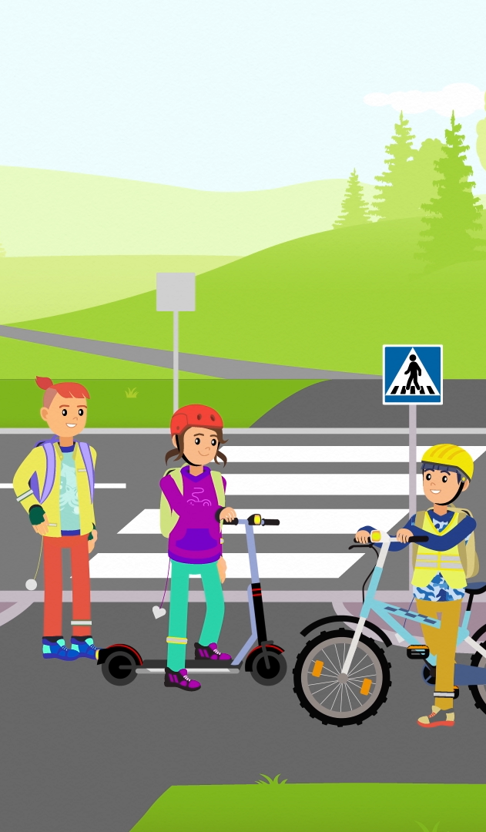
Yhdessä turvallisesti liikenteessä
Liikenneturvallisuuden opetusmateriaali
Metsä Group

Slide 2
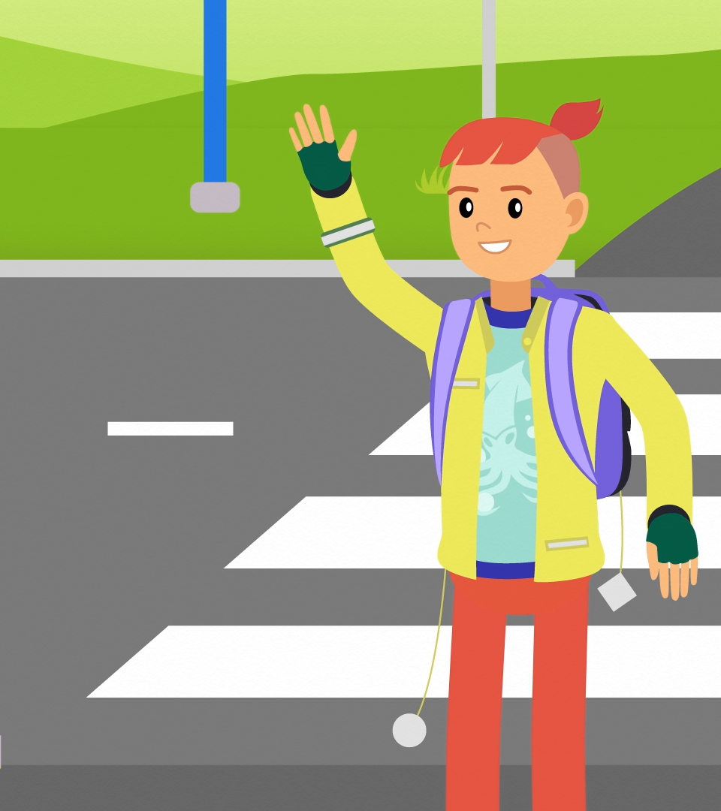
Liikenneturvallisuus on meidän yhteinen asiamme
Me Metsä Groupilla haluamme olla osaltamme varmistamassa, että liikkuminen paikkakunnalla on turvallista
Tämä opetusmateriaali on laadittu aina ajankohtaisen ja tärkeän aiheen, eli liikenneturvallisuuden käsittelemiseksi koulullanne yhdessä oppilaiden kanssa
Toivomme, että materiaali tarjoaa opettavaisia hetkiä, oivalluksia ja innostaa pohtimaan liikenneturvallisuusasioita niin koulutiellä kuin vapaa-ajalla

Slide 3
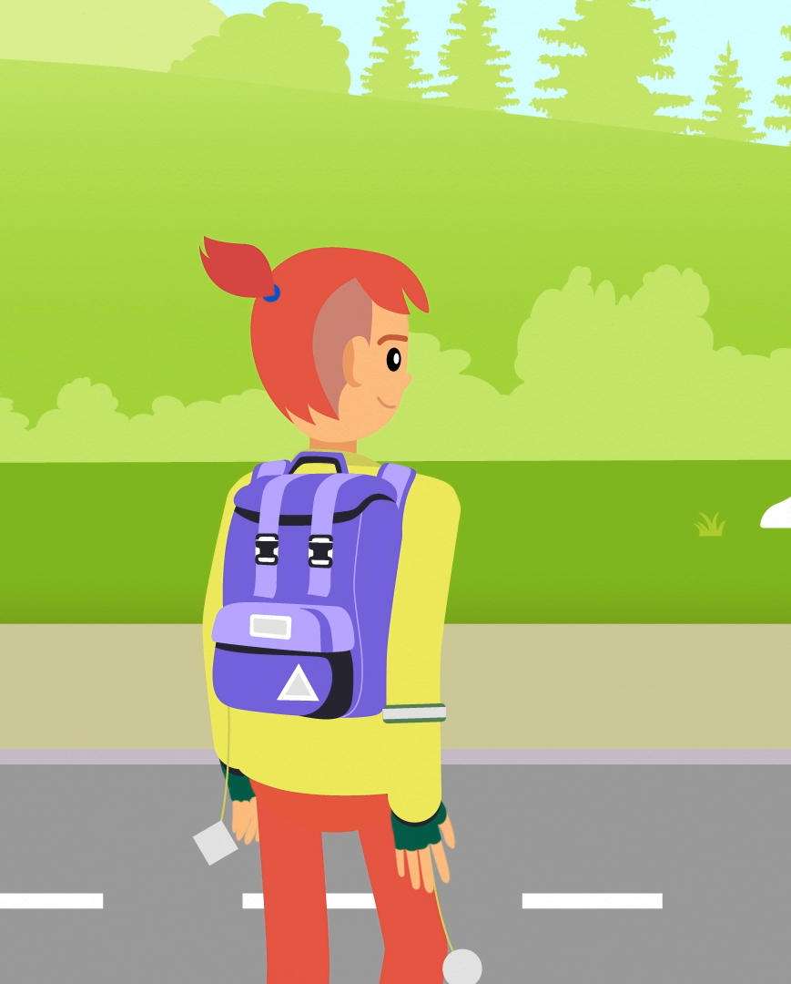
Materiaalin sisältö
Materiaali sisältää liikenneturvallisuusaiheisen
Yhdessä turvallisesti liikenteessä
-animaation (kesto n. kolme minuuttia). Animaation voi joko
  ladata koneelle täältä tai
  katsoa täällä
Voitte katsoa koko animaation kerralla ja käydä sen jälkeen keskustelua animaation aiheista.
Toinen vaihtoehto on pysähtyä animaation aikana pohtimaan yhdessä erilaisia tilanteita, joita videon päähenkilö Valo koulumatkallaan kohtaa.

Slide 4
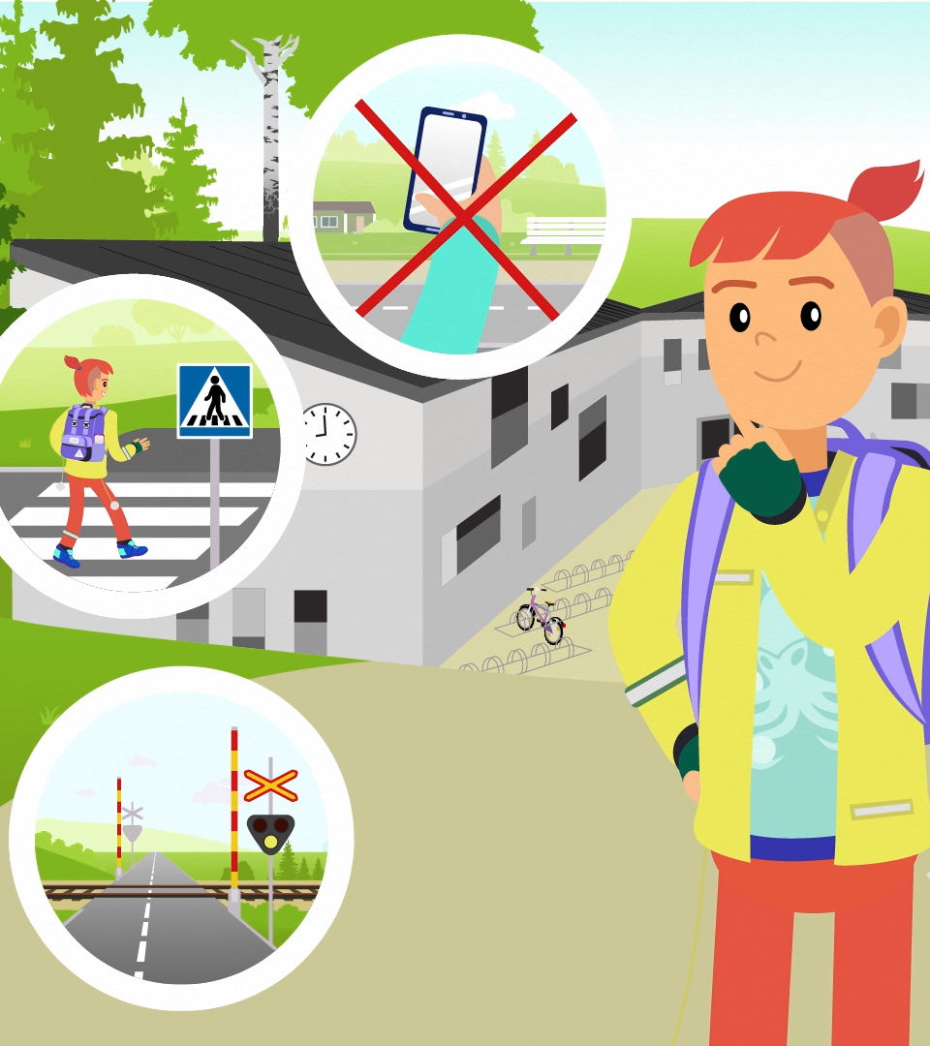
Vinkkejä materiaalin läpikäyntiin
Animaation aikana pohdittavat kysymykset
Pysäyttäkää video seuraavissa kohdissa ja pohtikaa näitä asioita yhdessä:
Kohta 0:29: Miksi heijastimia kannattaa käyttää? Mitkä ovat parhaat paikat heijastimelle?
Kohta 00:41: Mitä asioita tietä ylittäessä tulee huomioida?
Kohta 1:13: Mitä asioita on hyvä ottaa huomioon, kun kohtaa rekan liikenteessä? Entä miten voi varmistaa, että rekkakuski huomaa sinut?
Kohta 2:10: Miten tie ylitetään turvallisesti pyörällä tai muulla menopelillä?

Slide 5
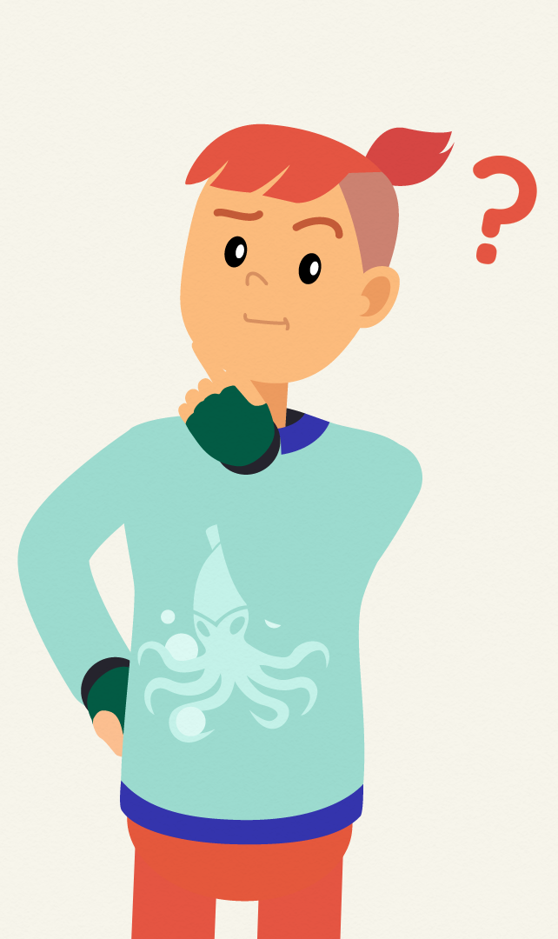
Vinkkejä materiaalin läpikäyntiin
Animaation jälkeen pohdittavia kysymyksiä ja tehtäviä
Mikä asia tai kohta videolla jäi erityisesti mieleen?
Mitkä olivat animaation kolme tärkeintä oppia?
Pohtikaa koulunne lähiympäristöä. Onko siinä paikkoja tai liikennettä, johon tulisi kiinnittää erityistä tarkkaavaisuutta?
Onko koulumatkanne varrella sellaisia paikkoja, joista ette ole ihan varmoja, miten niissä tulee kulkea?
Mihin asioihin tulee kiinnittää huomiota pimeällä liikkuessa? Entä talvella?
Millaiset varusteet tulee olla pyöräillessä ja/tai potkulautaillessa?
Laatikaa yhdessä turvallisen koulutien huoneentaulu, johon kirjaatte ylös tärkeimmät liikenteessä muistettavat asiat.

Slide 6

Turvallista koulumatkaa!

